Slide 1
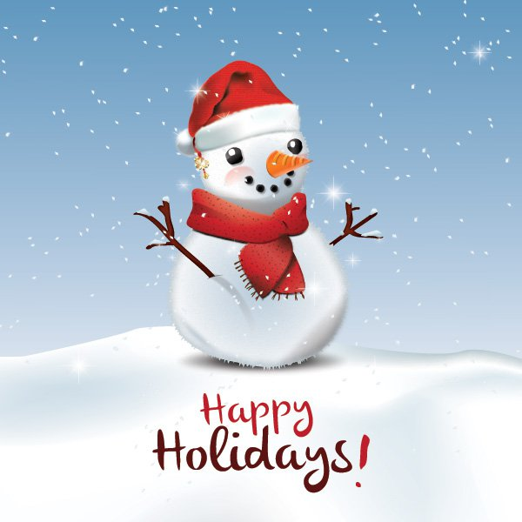

PRAZNIČNA TELOVADBA IN PLES V 3.A IN 3.B

Slide 2

NAJPREJ SE MALO RAZGIBAJ Z MIŠO.
KLIKNI.

Slide 3
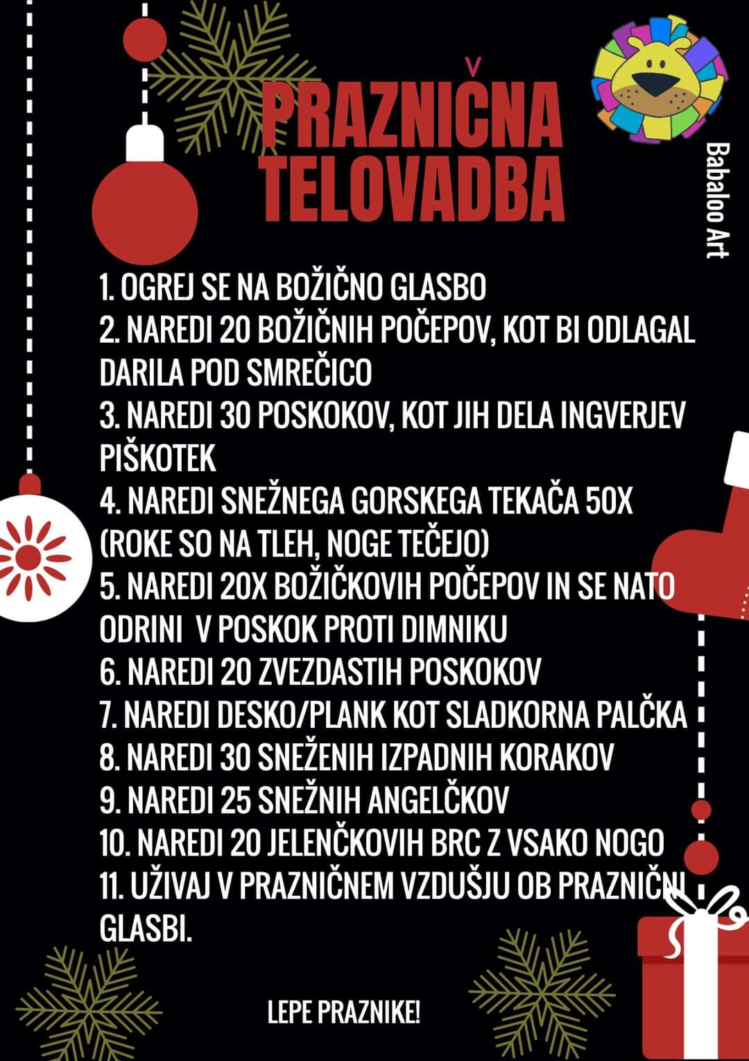
ZAVRTI SI BOŽIČNO GLASBO IN NAREDI GIMNASTIČNE VAJE IZ SEZNAMA.

Slide 4
SEDAJ PA SLEDI PLES. NA VOLJO IMAŠ 3 PLESE, NA VSAKEM DIAPOZITIVU IMAŠ POVEZAVO DO ENEGA.

Slide 5
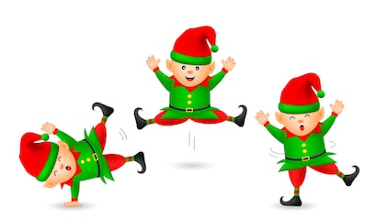
ZAPLEŠI. KLIKNI NA ŠKRATE.
KLIKNI.

Slide 6
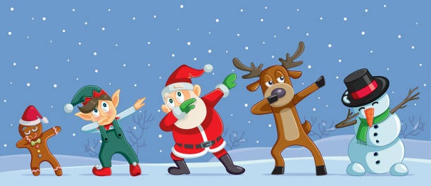
ZAPLEŠI. KLIKNI NA DRUŠČINO.

Slide 7
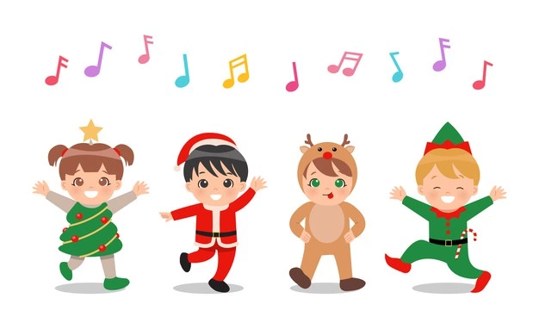
ZAPLEŠI. KLIKNI NA OTROKE.
KLIKNI.

Slide 8
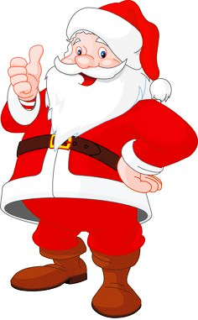
ZAPLEŠI. KLIKNI NA BOŽIČKA.
KLIKNI.

Slide 9
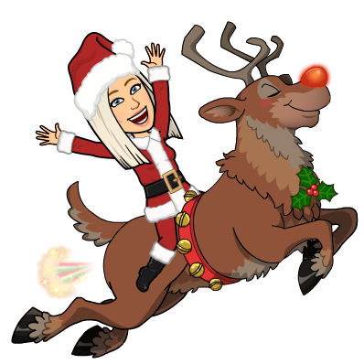
ČE ŽELIŠ, LAHKO KLIKNEŠ NA JELENČKA, IN SESTAVIŠ SVOJO KOREOGRAFIJO NA PESEM Saše Lendero MALI JELENČEK RUDOLF.
KLIKNI.

